Slide 1
AutoDMP: Automated DREAMPlace-based Macro Placement
GROUP 1
PUBLISHED: 26 MARCH 2023
Notes:
本研究聚焦於晶片設計中的宏佈局問題，並提出了一種創新的自動化解決方案——AutoDMP。它基於 GPU 加速的 DREAMPlace + ABCDPlace
AutoDMP 的獨特之處在於其同時Macro placement和標準單元的能力，以及使用多目標優化來自動調整設計參數，從而提升設計品質。

Slide 2
Table
INTRODUCTION
PRELIMINARIES
AUTODMP FRAMEWORK
PPA Proxies
DREAMPlace Extensions
RUDY with Macro Blockages
Gradient Descent Optimizer
other
Parameter Space
Design Space Exploration
MOTPE
Two-level Approach
Infrastructure
EXPERIMENTS
Conclusion

Slide 3
INTRODUCTION
In this work, we propose an open-source methodology called Automated DREAMPlace-based Macro Placement (AutoDMP) to find better macro placement solutions by efficiently searching a vast design space using ML-based multi-objective optimization and analytical mixed-size placers accelerated by GPU.
Key contributions :
Multi-objective Bayesian optimization
Two-level PPA
Mixed-size placement engine
Quickly various viable macro placements
Notes:
multi-objective Bayesian optimization -> 高效搜索macro placements的設計空間。通過調整 GPU 加速的混合placer的參數，針對wirelength, cell density, congestion目標進行優化。
two-level PPA -> PPA（Power, Performance, Area） 是一種用來評估晶片設計和物理佈局結果的綜合指標。（EDA），PPA 被廣泛用作衡量設計品質的基準評估指標。第一層使用 PPA 的代理指標（如 線長、密度 和 擁塞）對佈局進行快速評估。第二層：精確 PPA 評估從第一層的 Pareto 前沿中選擇最具潛力的候選解，使用商業 EDA 工具對其進行詳細的 PPA 分析。
mixed-size placement engine -> 對開源的 DREAMPlace 佈局工具進行了改進，以減少legalization問題，因為DREAMPlace為加速global placement 且 ABCplace是detailed.
Quickly various viable macro placements -> NVIDIA DGX Station 上於數小時內生成多種符合 Pareto 最優點的宏佈局，其品質與商業工具生成的佈局相當。

Slide 4
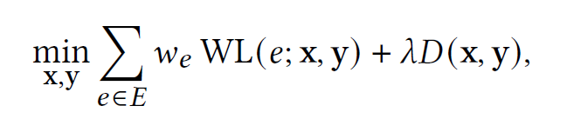
PRELIMINARIES
DREAMPlace can be used as a mixed-size placer, as it sees the global placement of macros and standard cells as the same problem from an optimization viewpoint.
However, the current algorithm cannot guarantee that placements will be legalizable for designs with many macros.
Notes:
本節會先介紹了 DREAMPlace 和 ABCDPlace 的基礎，以及 AutoDMP 中使用的優化技術。
DREAMPlace 將 Global Placement 問題表述為一個在密度約束下的線長最小化問題，並通過非線性優化來求解。但對於包含大量宏的設計，其佈局無法保證能夠進行合法化（legalization）。此外，佈局結果對參數設置和隨機初始化敏感，可能導致不穩定和不可預測的結果。
1.其中，e 代表線網集合，(x, y) 是cells的位置，WL 是線網 e 的 HPWL（半周長線長），平滑密度函數 𝐷(⋅) 通過模擬靜電系統的電勢來計算。密度約束是通過解泊松方程（Poisson’s equation）來實現的，使用了快速傅立葉變換（FFT）方法。Lagrange 乘數 𝜆 被逐步增大以確保單元不重疊。此外，DREAMPlace 使用 GPU 加速了 PyTorch 框架中的線長和密度梯度計算。
儘管 DREAMPlace 在優化問題上表現出色，但對於包含大量macro的設計，其佈局無法保證能夠進行合法化（legalization）。此外，placer’s parameters and random seeding heavily influence the optimization’s convergence and final objective value，可能導致不穩定和不可預測的結果。

Slide 5
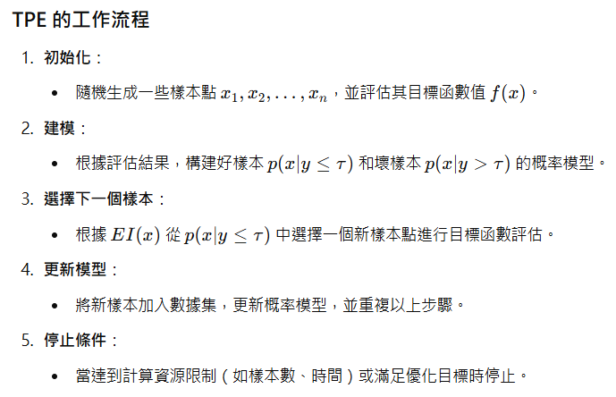
PRELIMINARIES (Cont.)
Sequential model-based optimization techniques
These techniques learn a surrogate model to predict performance and iterate between fitting a model and gathering additional data based on this model.
One such method is the tree-structured Parzen estimator (TPE).
Notes:
學習一個代理模型來預測性能，並在擬合模型和收集額外數據之間迭代。
Parzen 評估器（TPE)是基於貝葉斯優化（Bayesian Optimization）的高效黑箱優化技術，特別適合於高成本目標函數的參數調整。
它建立了“好”樣本（G）和“差”樣本（P）的分佈。樣本根據它們在目標空間中的位置相對於當前 Pareto 前沿的距離進行分類。
TPE 對離散和連續參數均有良好的處理能力，且多目標 TPE（multi-objective TPE）擴展了單目標版本以處理多目標空間。

Slide 6
AUTODMP FRAMEWORK
Relying on high-level PPA proxies to guide the exploration of the macro placement space.
Proposing enhancements to the DREAMPlace engine and novel parameters to solve the macro legalization issues and expand the design space.
We propose a two-level methodology with multi-objective Bayesian optimization to orchestrate the exploration of the vast placement space and achieve increased solution quality.

Slide 7
PPA Proxies
Focus on high-level cardinal placement objectives: wirelength, density, and congestion.
wirelength | RSMT
density | Stop at threshold 𝑇 = 0.07
congestion | RUDY
Notes:
因為在佈局階段同時優化多個目標可能不夠高效，且不同設計目標之間通常存在衝突，AutoDMP 框架選擇了線長、單元密度和擁塞作為 PPA 代理指標，因為這些指標既能夠快速估算，又與功耗、性能和面積指標相關，且能引導佈局優化。
使用 RSMT 來計算線長、基於靜電模型進行密度優化、以及 RUDY 模型估算擁塞，使得 AutoDMP 在保證佈局效率的同時，能夠在這些高層次指標的引導下，獲得更具可預測性的佈局結果。

Slide 8
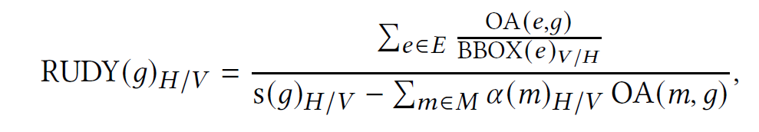
DREAMPlace Extensions - RUDY with Macro Blockages
We compute the horizontal and vertical routing supplies 𝑠 (𝑔)𝐻/𝑉 of a gcell 𝑔. We define per macro 𝑚 ∈ 𝑀 a unit routing demand 𝛼 (𝑚)𝐻/𝑉 = o(𝑚)𝐻/𝑉 /a(𝑚), where 𝑎(𝑚) is the area of macro 𝑚, and o(𝑚) is the routing supply used by macro 𝑚’s obstructions.
Notes:
RUDY（矩形均勻線密度）估算提供了佈局後的二維利用率圖，但 DREAMPlace 中的 RUDY 實現並未考慮Macro元件的阻擋，這可能會導致nets繞過macro boundaries。
根據routing layers層數和minimum metal pitches金屬間距計算每個 gcell 的水平和垂直佈線資源 s(𝑔)𝐻/𝑉
每個macro元件的需求為𝛼 (𝑚)𝐻/𝑉 = o(𝑚)𝐻/𝑉 /a(𝑚),
𝑎(𝑚)為macro面積 o(m) 為routing supply所佔的資源
OA 為gcell 跟 macro元件 或 bounding box BBOX(𝑒) of net 𝑒.或重疊區域

Slide 9

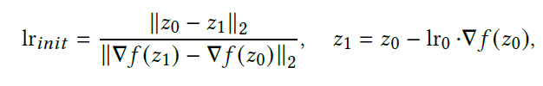

DREAMPlace Extensions - Gradient Descent Optimizer
we modify the initial learning rate computation, of the original form.
Therefore, if the rate in Equation above is abnormal, we perform a backtracking line search with Armijo–Goldstein stopping condition to reset the initial learning rate to
𝑓 :
Notes:
在 DREAMPlace 中，目標函數（方程 1）的優化是通過梯度下降（GD）實現的。為了提高收斂成功率，所以對初始學習率的計算進行了修改。因為觀察到此初始化方法在優化初期經常導致梯度為零或出現異常大值，這通常是由於target density setting引起的。
此修改旨在增強梯度下降法的穩定性。當標準初始學習率導致收斂困難或過大梯度時，新的回溯線搜索方法可以動態調整初始學習率，以防止不穩定的收斂情況，提高優化的效率和精度。

Slide 10
DREAMPlace Extensions - other
1. RISA NetWeights > Because the wirelength proxy is the RSMT, not HPWL, we use a weighted wirelength during global and detailed placements to increase correlation with Steiner routing.
2. Heuristics Simplification > remove multiple heuristics during global optimization, which activate quadratic penalty and inject entropy when reaching a high overflow plateau and stop placement based on a divergence check.
3. Macro Orientation Refinement > We adopt a greedy refinement of macro orientations to account for this potential improvement. Macros are flipped in the four directions, one after another.
Notes:
我們在全局和細部佈局中使用加權線長來提高與 Steiner 佈線的關聯性。網路權重來自 RISA 方法，其中 RSMT 近似基於點集合的基數，並通過隨機點的統計模擬和精確的 RSMT 構建來獲得權重 𝑤𝑒。
移除了多個啟發式方法，包括激活二次懲罰項、在高溢出階段引入熵、以及基於發散檢查的佈局停止條件。這些啟發式方法在佈局過程中會引發不穩定，因此我們僅保留了簡單的一階密度懲罰來進行優化。此外，停止條件也簡化為檢查目標值、HPWL 和密度溢出的變化。
在 DREAMPlace 中，Standard cells和macros的方向在佈局時是固定的，僅在細部佈局結束時才根據放置行的方向進行翻轉。採用了貪婪的宏方向優化方法來提升佈局質量：對每個宏分別嘗試四個方向的翻轉，每次翻轉若能帶來 HPWL 的改善則保留該方向。當每次迭代的改進小於 0.02% 時停止該過程。

Slide 11
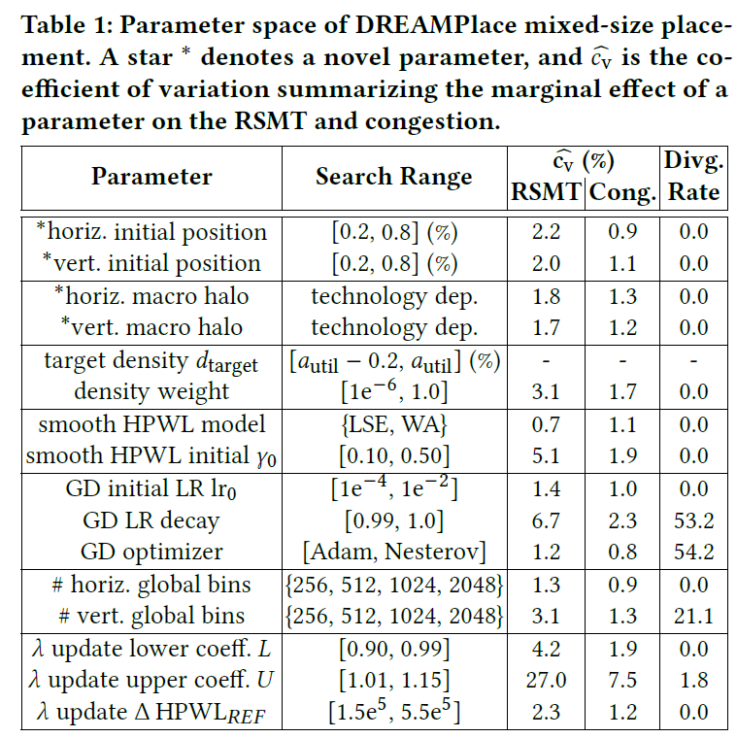
Parameter Space
Notes:
16 個參數
在 DREAMPlace 中，將目標單元密度 𝑑target​ 設為可調參數，使其在小於區域利用率 𝑎util 的範圍內進行調整
觀察到梯度下降（GD）求解器的權重調度參數對於佈局優化的收斂和質量至關重要，因此提出對初始學習率（LR）和動量衰減進行調整，並在兩個動量優化器之間選擇：Adam 和 Nesterov
兩種smooth HPWL model：logsum-exp (LSE) 和加權平均 (WA) 線長模型。兩者均動態更新平滑因子 𝛾𝛾𝛾 並從可調參數 𝛾0𝛾_0𝛾0​ 開始。
三個對於euqtion1 就是ePlace 的參數，HPWL 參考值和乘數的上下界 [𝐿,𝑈]
還將計算單元密度的全局網格作為參數來調整。
Cells和Macros會集中在一個位置以最小化線長，隨著密度項 Lagrange multiplier逐步增加，cells會擴散並在全局佈局結束時達到最低能量狀態。

Slide 12
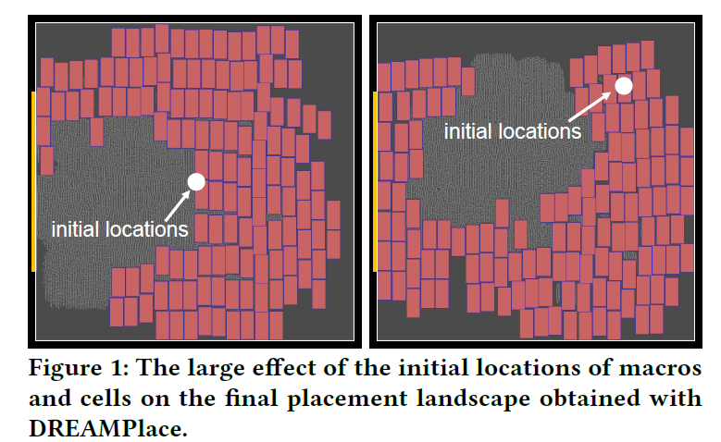
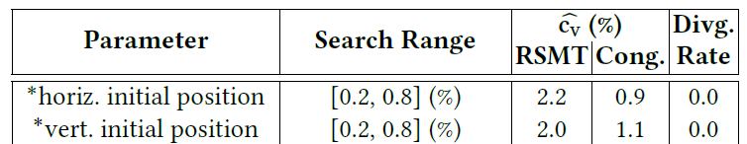
Notes:
如圖 1 所示，調整初始位置會顯著影響最終佈局形狀。由於宏元件在開始時的梯度較大並首先穩定，它們在一定程度上決定了標準單元的佈局形狀。為了增加佈局解的多樣性，我們引入了兩個參數，將初始單元位置設為佈局區域寬度和高度的百分比，並加入高斯分佈噪聲以避免初始梯度為零。

Slide 13
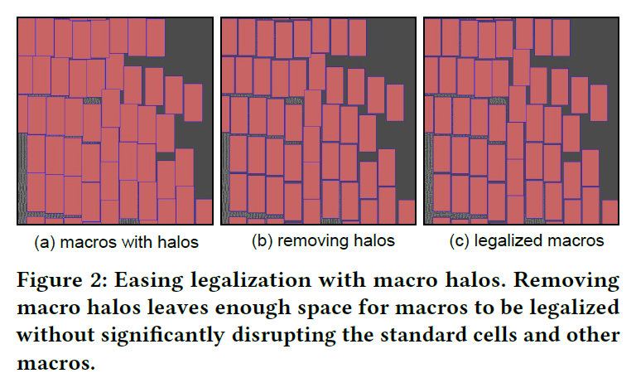
Notes:
我們在macro的邊界添加保護區（halos）。如圖 2 所示，這些保護區在全局佈局結束後，如有重疊可被去除，為macro legalization.預留了空間，同時允許standard cells在保護區內進行legalized。

Slide 14

Parameters’ Effect
Notes:
變異係數（CV, Coefficient of Variation） 被用來衡量參數對 PPA 代理指標（如線長和擁塞）的影響大小。
參數影響的變異係數（CV），用以衡量參數對 RSMT 和擁塞影響的離散度，公式為
σ(x)：參數 x 的影響對應目標指標的標準差，μ(x)：參數 x 的影響對應目標指標的均值
論文中對參數的靈敏度進行分析，使用變異係數來判斷哪些參數對線長和擁塞影響最大。較高的變異係數表明參數對目標指標的影響較大，即當該參數調整時，目標指標會顯著變化。

Slide 15
Design Space Exploration
For example, designs with many macros appear better optimized by Nesterov’s method, while Adam exhibits more stable but sub-optimal optimization results in these cases. Unfortunately, creating a comprehensive guide for choosing the placement parameters seems unattainable.
Notes:
在佈局過程中，設計參數（如線長、密度、擁塞等）對結果有極大影響。但不同的設計對參數的需求不同，且 PPA（功耗、性能、面積）在佈局後的評估不一定能準確反映佈線後的最終 PPA。因此，通過手動設定每個設計的佈局參數是很困難且低效的，這就需要一個能自動、系統化地探索參數空間的框架來幫助尋找最優的佈局解。

Slide 16

Design Space Exploration - MOTPE
We use the MOTPE to search Pareto-optimal points on the axes of RSMT, density, and congestion.
For example, in CircuitTraining as a reward , where weights 𝑤_{𝑖} > 0 must be assigned to each objective 𝑓_{𝑖} and swept to navigate on the Pareto front.
Notes:
AutoDMP 採用了多目標 TPE（MOTPE）算法來進行優化，因為 MOTPE 可以在多個目標（線長、密度、擁塞）之間自動平衡，生成 Pareto 前沿（即包含多個最優解的集合）。這比單一目標的加權總和法更靈活，因為無需手動設定每個目標的權重，且 MOTPE 可以提供更多的折衷解。
相比於 CircuitTraining 中使用的標量化單目標方法，每個目標都需指定權重，MOTPE 更具效率且靈活，避免了難以準確選擇權重的挑戰。

Slide 17
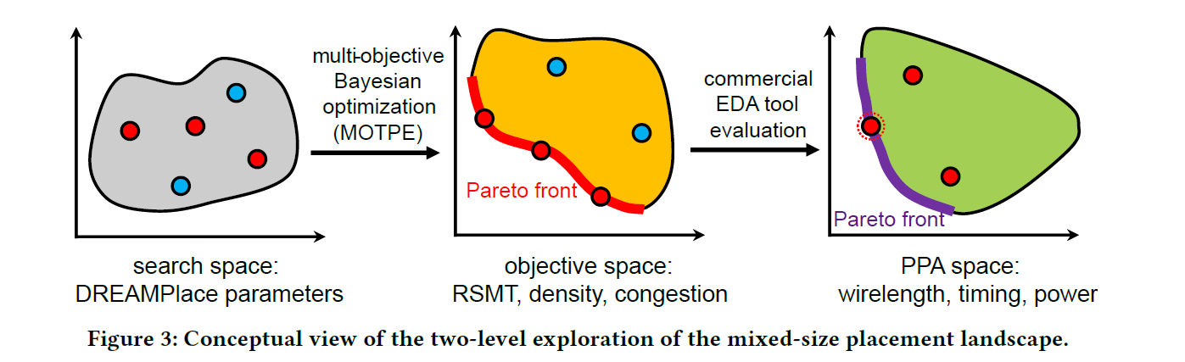
Design Space Exploration - Two-level Approach
Two-level Approach:
the multi-objective Bayesian optimization with MOTPE explores the vast placement space through tuning the DREAMPlace parameters, evaluating solutions on the proposed high-level metrics.
At the end of the sampling procedure, the most promising candidates from the Pareto front are evaluated with more advanced figures of merit (e.g., wirelength, timing, and power) inside the EDA tool after timing optimization and routing.
Notes:
MOTPE 優化：首先，MOTPE 通過調整 DREAMPlace 的參數探索佈局空間，佈局解進行初步評估。這樣可以快速篩選出潛在的優質候選。
精確評估：在採樣過程結束時，從 Pareto 前沿中選出最具潛力的候選解，並在 EDA 工具中使用更高級的評估指標（如線長、時序和功耗）進行評估。若中間 PPA 質量極差，可提前終止 EDA 流程。

Slide 18
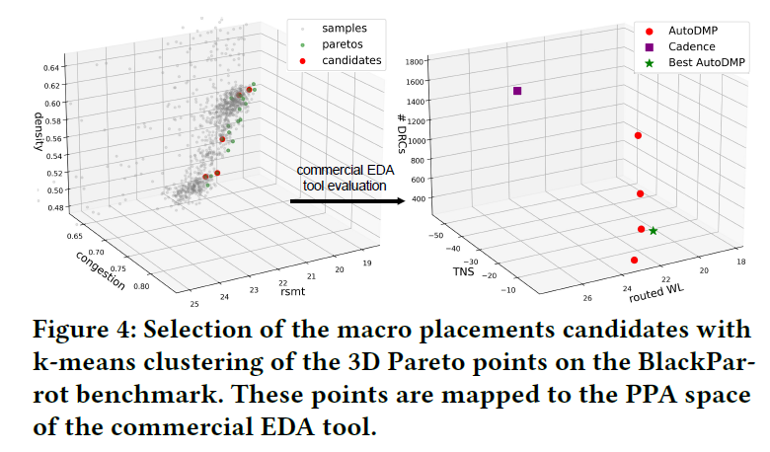
The search procedure might produce many Pareto-optimal points. Besides, the MOTPE refines the internal distributions over time as it gathers more samples.
Thus, we propose to reduce the number of candidates by performing k-means clustering of the 3D Pareto points.
Notes:
MOTPE 可能生成許多 Pareto 最優點。由於 MOTPE 隨著樣本數的增加逐步收斂，其內部分佈會縮小，導致後期搜索得到的 Pareto 點分佈集中且相似。為了克服資源限制（如服務器和工具授權）對大量候選解進行評估的難度，我們對三維 Pareto 點進行 k-means 聚類，每個聚類選擇具有最小 RSMT 的代表點，最終選出 𝑘=5𝑘 = 5k=5 個候選解。圖 4 展示了該選擇過程，其中紅點代表宏佈局候選，這些點會被映射至商業 EDA 工具的精確 PPA 評估指標。

Slide 19
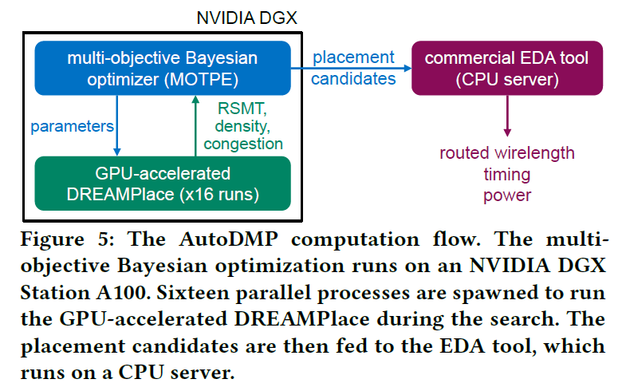
Infrastructure
simultaneous and sequential mixed-size placement methodologies.
Notes:
The Bayesian optimization with MOTPE is conducted on NVIDIA DGX Station，配備四張 A100 GPU，每張 GPU 擁有 80GB HBM2e 記憶體。
在 4 張 GPU 上並行平行運行 16 個，每個design生成 1,000 個placement sample。
順序佈局方法（Sequential Mode）：
僅保留 AutoDMP 生成的宏佈局。
在 CPU 伺服器上使用商業 EDA 工具完成完整的佈局優化流程（place-opt），包括所有標準單元的佈局和 CTS（時鐘樹合成）前的優化。
同步佈局方法（Simultaneous Mode）：
保留宏和標準單元的同步佈局。
在商業 EDA 工具中進行增量佈局優化（place-opt incremental），僅執行 CTS 前的優化。

Slide 20
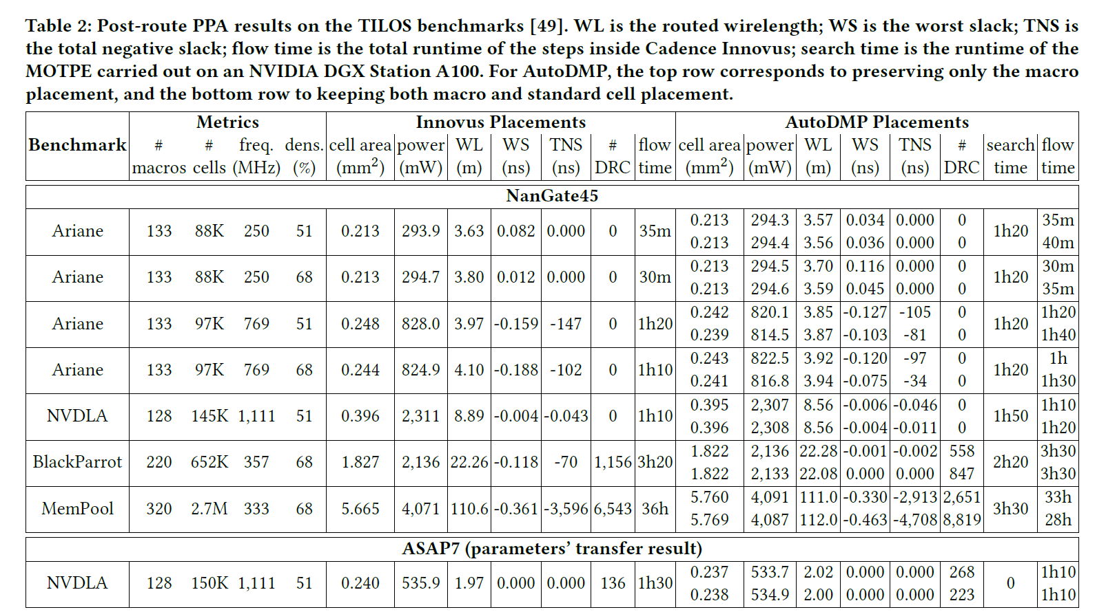
EXPERIMENTS

Slide 21
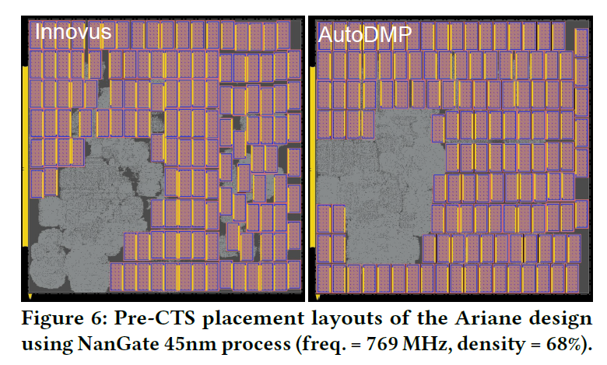
Figure 6 shows the placement layouts of the Ariane benchmark
Notes:
圖 6（Ariane 基準佈局）：AutoDMP 與 Cadence Innovus 生成的佈局在macro佈局上相似，遵循傳統的人工設計規則（如macros位於周邊並遠離 IO 引腳，為standard cells留出連續空間）。
這表明 AutoDMP 的佈局決策合理，符合常規設計策略。

Slide 22
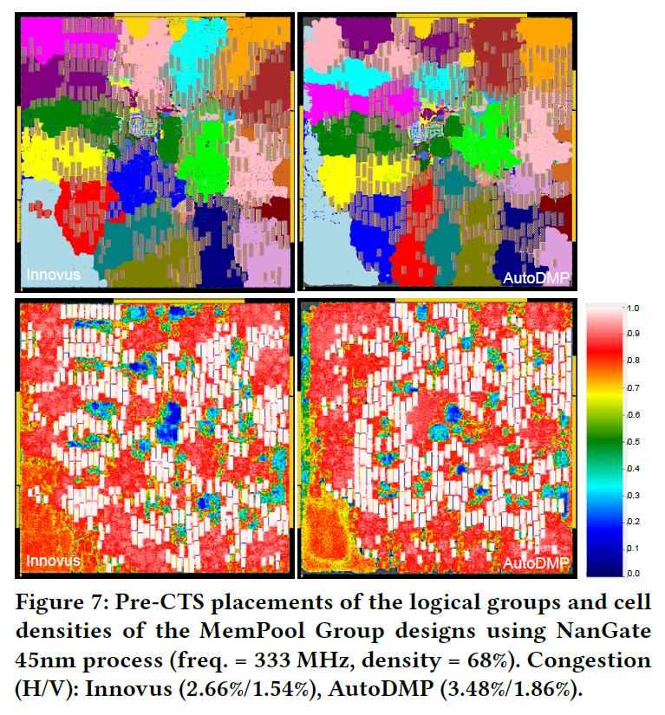
Notes:
圖 7（MemPool Group 基準佈局）：AutoDMP 與 Innovus 生成的宏佈局有所不同，且邏輯群組的物理排列也不同。
儘管如此，AutoDMP 將logical groups of cells物理上靠近放置，與商業工具類似。
密度圖與擁塞：
工具報告的單元密度圖和擁塞情況顯示 AutoDMP 的佈局稍微更難佈線，這是可以預期的，因為 AutoDMP 的placement algorithm並非congestion-driven.。

Slide 23
Conclusion
open-source methodology called AutoDMP to improve the quality of mixed-size VLSI placement.
The macro and standard cell placement space is automatically and efficiently explored by tuning the augmented parameters of the GPU-accelerated DREAMPlace placement engine with multi-objective Bayesian optimization.
Achieving PPA comparable to commercial tools and superior to open-source academic tools in a few hours.

Slide 24
Thanks !

